Slide 1
Про роботу сайтів закладів дошкільної освіти міста.
Спеціаліст І категорії відділу науково-методичного та інформаційного забезпечення управління освіти Ізюмської міської ради Харківської області Адамов С.І.

Slide 2
Недоліки
Не своєчасне оновлення інформації стосовно меню дитячого садочку;
Не своєчасне розміщення звітів про отримання та використання благодійних внесків;
Виконання ст. 30 Закону України «Про освіту» не в повному обсязі.

Slide 3
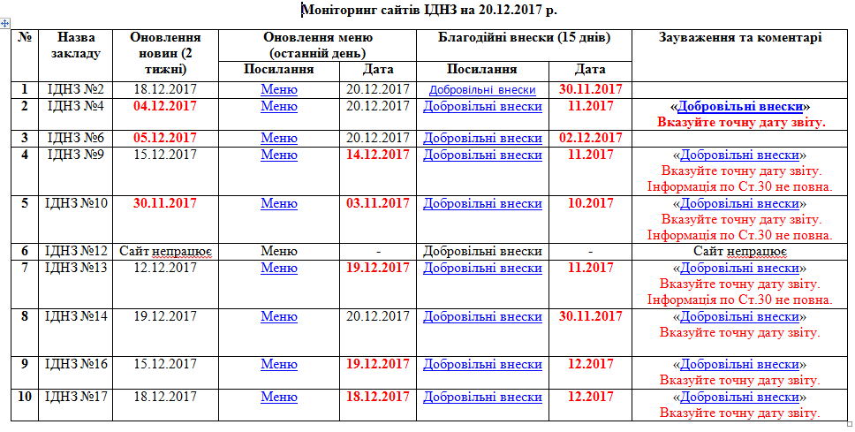

Slide 4
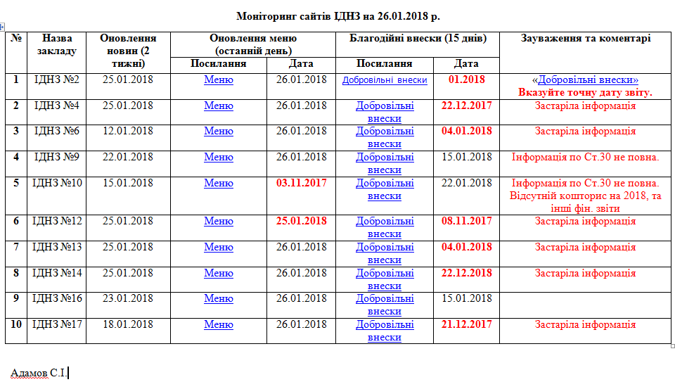

Slide 5
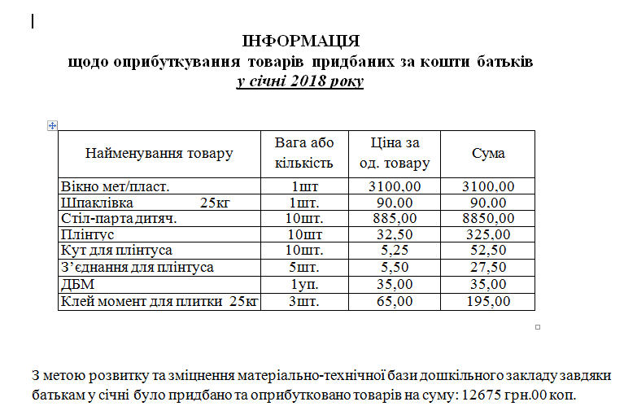
Не вказана точна дата подання інформації

Slide 6
Інформація застаріла

Slide 7
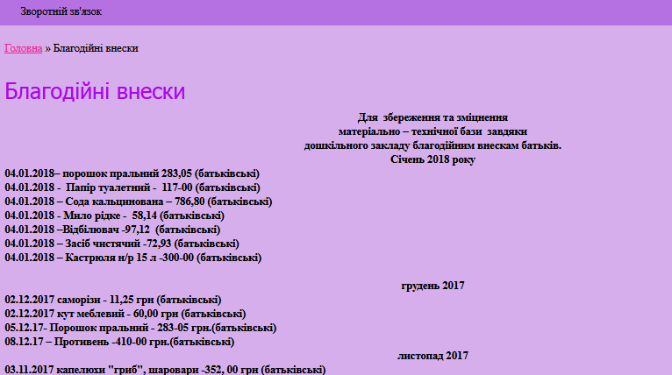
Інформація застаріла

Slide 8
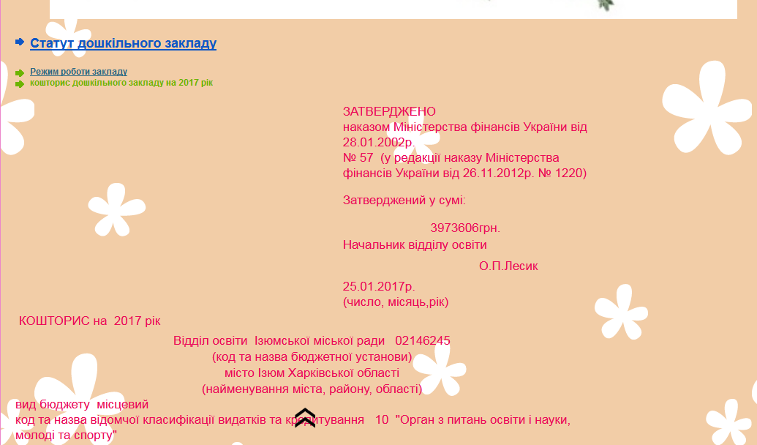
Розміщена не вся звітна документація зазначена в ст. 30 Закону України «Про освіту»

Slide 9
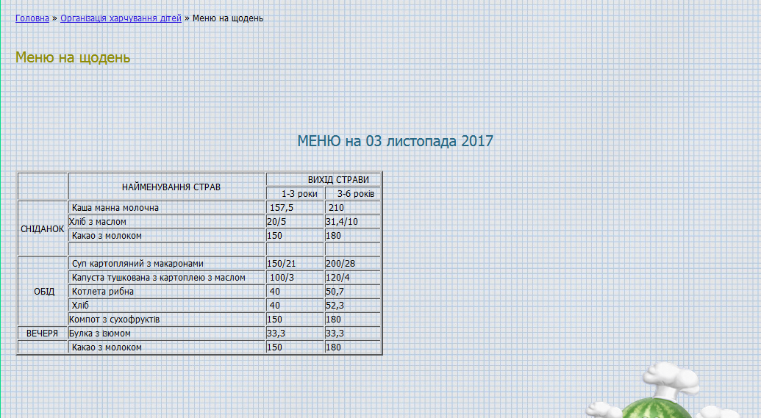
Інформація застаріла

Slide 10
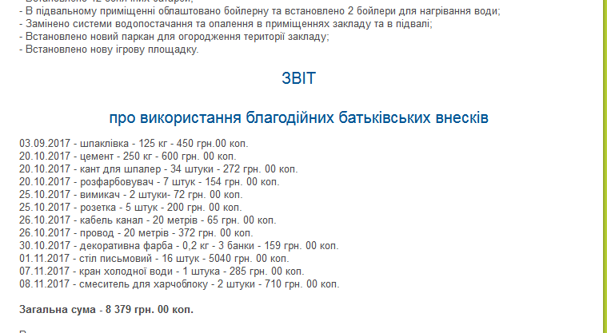
Інформація застаріла

Slide 11
Інформація застаріла

Slide 12
Інформація застаріла

Slide 13
Приклади виконання ст. 30 Закону України «Про освіту»

Slide 17
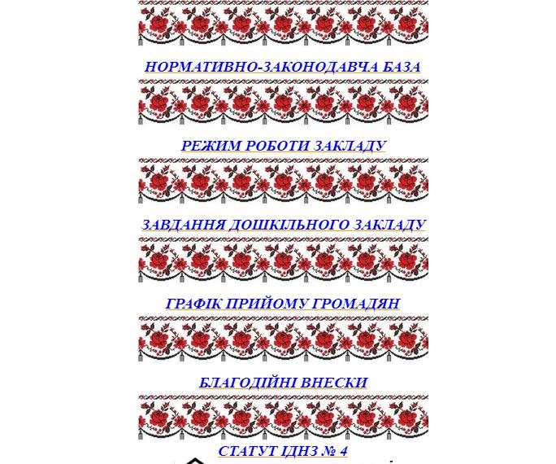

Slide 19
Керівникам закладів дошкільної освіти
1. Забезпечити дієвий щоденний контроль за своєчасним розміщення достовірної інформації на сайті закладу.
Постійно
2. Провести роз’яснювальну роботу серед працівників відповідальних за сайт закладу щодо недопустимості несвоєчасного розміщення звітів передбачених ст. 30 Закону України «Про освіту».
Січень – лютий 2018

